Slide 1
МБОУ Лицей №15
Проблема
«Отцов и дверей»
Люди часто не закрывают за собой дверь, поэтому приходится вставать и закрывать ее
Петров Андрей Владимирович

Slide 2
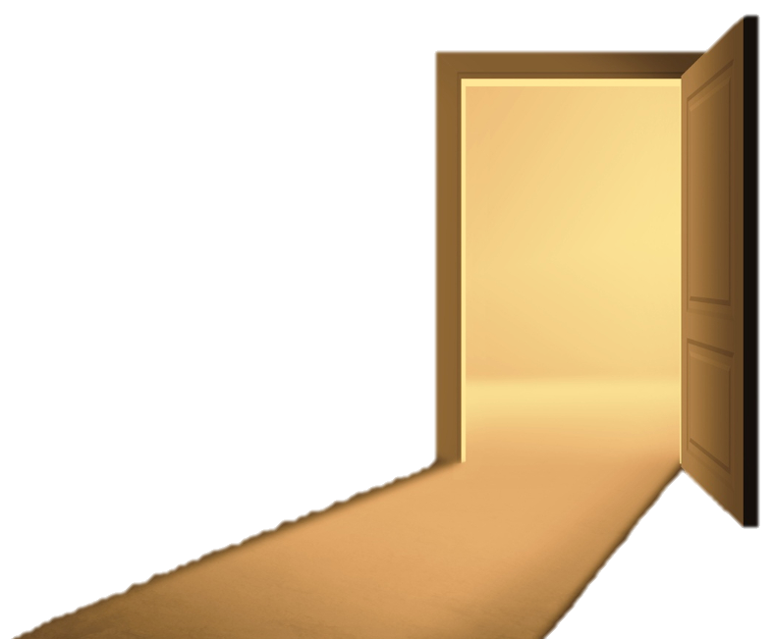
Проблема: Оставление открытой двери людьми старшего поколения
Цель: Нахождение лучших вариантов и способов закрытия двери
И множество задач…

Slide 3
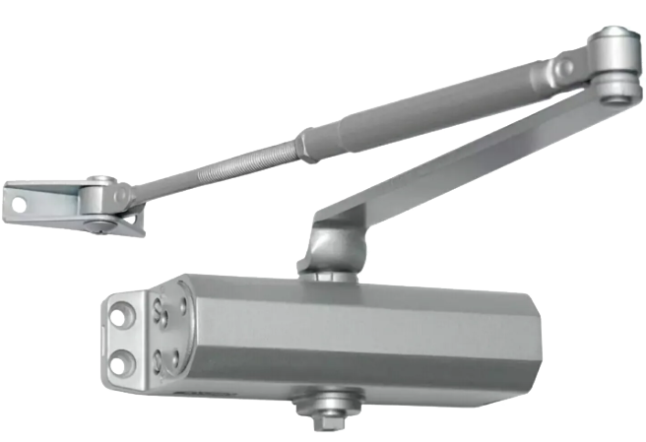
Теоретическая часть
Вытекающие из проблемы:
Необходимость отвлечься
Безопасность
Культурные различия
Причины проблемы:
Физические ограничения
Привычка
Решения:
Самому закрыть дверь
Купить доводчик
Нанять человека

Slide 4
Практическая часть
Был проведен опрос
Проблема существует
В основном за собой не закрывают дверь представители старшего поколения
Лучшее решение – установка дверного доводчика

Slide 5

Выводы
Была подтверждена актуальность проблемы
Было найдено ее решение – дверной доводчик

